Slide 1
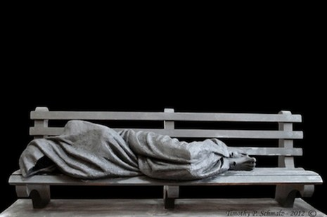
塑造

Slide 2
師傅與學徒

Slide 3
耶穌的時代，夫子們也是如此的帶領著學生，因此門徒們有一天就要求耶穌基督「主啊，教示阮祈禱，親像約翰也曾教示伊的學生。」路加福音11章01節。

Slide 4
耶穌在新的誡命裡也這樣的提示「34 我賜給你們一條新命令，乃是叫你們彼此相愛；我怎樣愛你們，你們也要怎樣相愛。」約翰福音13章34節。成為基督徒的目的就是要被基督給塑造，而塑造的對象、形象就是基督的樣式！

Slide 5
一、塑造：

Slide 6
耶利米書18章01-03節這樣提到，上帝向先知耶利米這麼說「1 耶和華的話臨到耶利米講：、『你起來，落去燒磁(hûi)人的厝，我佇遐欲互你聽我的話。」3我就落(lo̍h)去燒磁(hûi)人的厝，抵當伊用輪啲轉，做伊的工。」

Slide 7
為甚麼上帝要對先知說這樣的話？先知的職責與拉坏〈轉盤〉有什麼關係？上帝的意思是甚麼？這是教導？這是真理的話語？還是一種比喻呢？

Slide 8
拉坏的比喻：

Slide 9
拉坏的比喻：
塑造、拉坏的師父
指的是上帝，

Slide 10
拉坏的比喻：
塑造、拉坏的師父
指的是上帝，
胚土指的是
以色列人或是我們基督徒。

Slide 11
這正是上帝要告訴先知耶利米以及以色列人的最重要的信息，成為選民就是要被塑造成為上帝的器皿。

Slide 13
二、誰塑造？

Slide 14
二、誰塑造？
輪啲轉
轉盤旁工作
Wheel-throwing
現代稱為『拉坏』

Slide 15
拉坏本身是一種塑造的工作，基督徒的生命也是如此。從拉坏師父的手中去塑造出拉坏師父所要的形狀，若是不符合拉坏師父的要求、或是破裂就等於是失敗，就要丟在一邊重新來過。那麼基督徒的生命的師父是誰？是先知？還是上帝？當然是上帝！

Slide 16
以賽亞書64章08節「8耶和華啊，今你猶原是阮的父！阮是土，你是燒磁師傅；阮攏是你的手所造者。」上帝是塑造我們生命的人，基督徒的生命都應該被上帝所塑造。

Slide 21
根據拉坏的經驗，如果胚土不受控制的話，那個拉坏的成品就會東倒西歪無法成型！胚土應該是柔軟，願意被窯匠所塑造，而基督徒的窯匠就是咱的主上帝。我們在腓利門書保羅希望腓利門要願意甘心樂意的將他的僕人提供給保羅，保羅才要留下他。甘願為主所用就是胚土比喻的教導，基督徒就是要甘心樂意的被塑造，成為上帝的器皿。

Slide 22
三、塑誰的型？

Slide 23
每個人都有不同的特質、能力、或是恩賜
每一個人都是最特別的。同樣的，上帝塑造每一個人成為祂的器皿也不會都相同。

Slide 24
耶利米書16章04節「4燒磁人用土做的器具，佇伊的手若歹去，伊就用彼塊土另外做別號的器具；照燒磁人所看做好的來做伊。」上帝的型並不是每一個人都是同樣的造型，而是能夠被上帝使用的功能。上帝按照祂的意思去塑造我們每一位基督徒，成為祂的器具。

Slide 25
軟的土，未燒的土可以再被塑造！

Slide 27
軟的土，未燒的土可以再被塑造！
燒過的土因為產生化學變化，變硬了就無法再被造！

Slide 29
四、好的塑造：

Slide 30
做瓷的吃khih！
好壞沒關係？

Slide 31
人不完美，但塑造我們的上帝是完美的、是好的！我們被塑造成上帝的形象就必須追求更好的生命。

Slide 32
有主的愛是好的塑造

